Slide 1
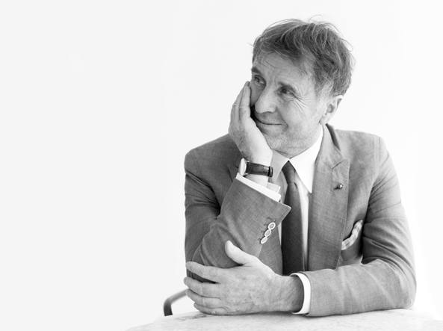
BRUNELLO CUCINELLI
L'ENTREPRENEUR ILLUMINÉ
Le roi pérougien du cachemire

Slide 2
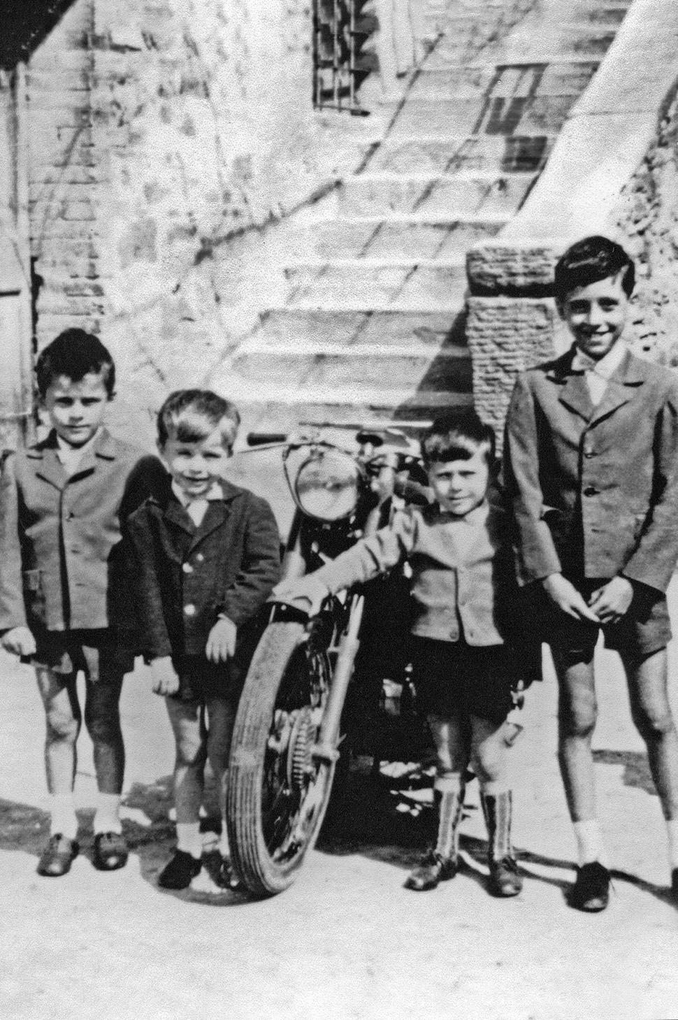
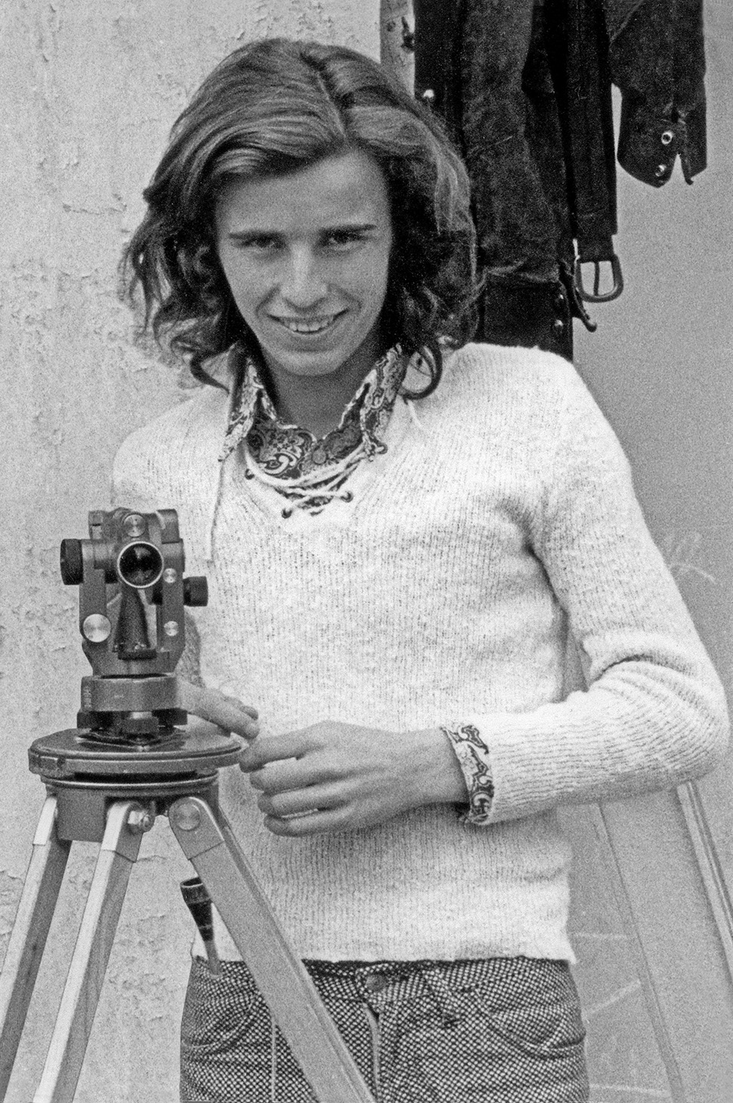
Sa vie
Quand il était petit, il vivait en campagne avec sa famille, parce que son père était un paysan, qui travaillait la terre.
Mais, après ils sont allés vivre en ville, où tout son monde a changé. Son père était toujours humilié et Brunello, tous les soirs, voyait son père pleurer à cause du travail.
Cucinelli s’est formé dans les cafés, où il a pu rencontrer et connaître beaucoup de personnes extraordinaires.
Après, il s'est marié avec sa femme, qui avait une boutique de vêtements. Avec l’aide de sa femme et le support de beaucoup d’autre personnes (le teinturier), près de lui, il a commencé son activité.
Quand son activité est devenue célèbre dans le monde entier, il est devenu de plus en plus riche et célèbre.

Slide 3
Ses dirigeants
Brunello Cucinelli, depuis le début de son activité, a toujours recherché des collaborateurs fiables et très expérimentés.
Chacun d’eux est spécialisé dans un domaine différent: les uns dans le domaine linguistique, les autres dans le domaine financier, etc.
Les dirigeants s’intéressent également au développement de l’entreprise humaniste, car il s’agit d’un projet visant à améliorer le monde du travail.
Parmi ses collaborateurs, il y a aussi des membres de sa famille.

Slide 4
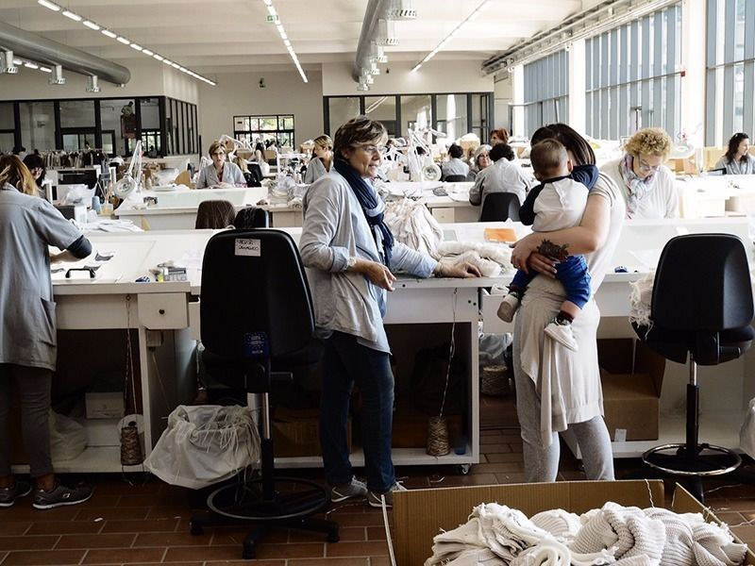
Sa philosophie
Au fil des ans, Cucinelli est également reconnu pour sa nouvelle vision du placement de travail, basée sur la dignité de l'homme (situé au centre de son entreprise), inspirée par Adriano Olivetti.
Dans sa vision éthique, le profit est perçu comme un moyen d'améliorer l'existence du lieu et d'enrichir l'aspect culturel, et non le profit.
Au centre de sa éthique il y a aussi « le plaisir du travail » pour les ouvriers.
→ Le droit doit être une satisfaction personnelle et pas un obligation.

Slide 5
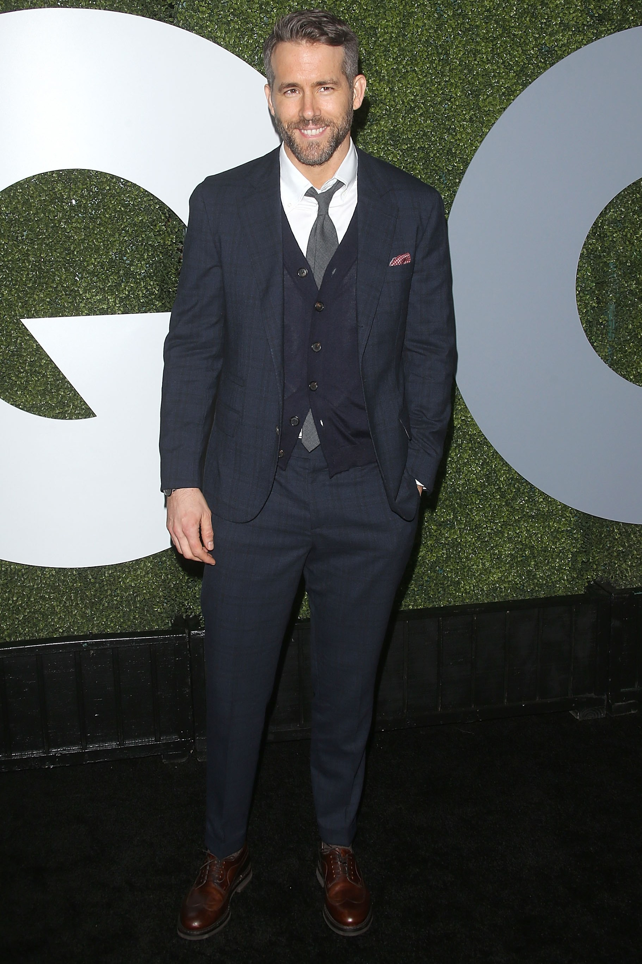
Son secteur de travail et sa clientèle
Son entreprise est placée dans le secteur du vêtement de luxe: ses maillots sont également vendus à plus de 2000 € chacun et, de son propre aveu, l’entreprise pourrait gagner beaucoup plus.
Ses produits s'adressent à une clientèle riche, renforçant ainsi l'importance d'un artisan traditionnel, le tailleur.
Blake Lively et Ryan Reynolds, stars du monde, portent toujours des vêtements Cucinelli, faisant la publicité de la marque dans le monde entier.

Slide 6
Les chiffres
Pour Brunello Cucinelli il y a eu un record de chiffre d'affaires 2018
Le roi de cachemire continue de voler → Le chiffre d'affaires net au 30 septembre 2018 s'élevait à 422,1 millions d'euros.
Les ventes de toutes les zones géographiques et de tous les canaux de distribution augmentent.
Les ouvriers de Brunello Cucinelli sont 1365.

